Slide 1
IoThink
Internet of Things für Kinder & Jugendliche

Slide 2
Was ist das Internet der Dinge?
Das Internet der Dinge vereint die physische mit der digitalen Welt

Slide 3
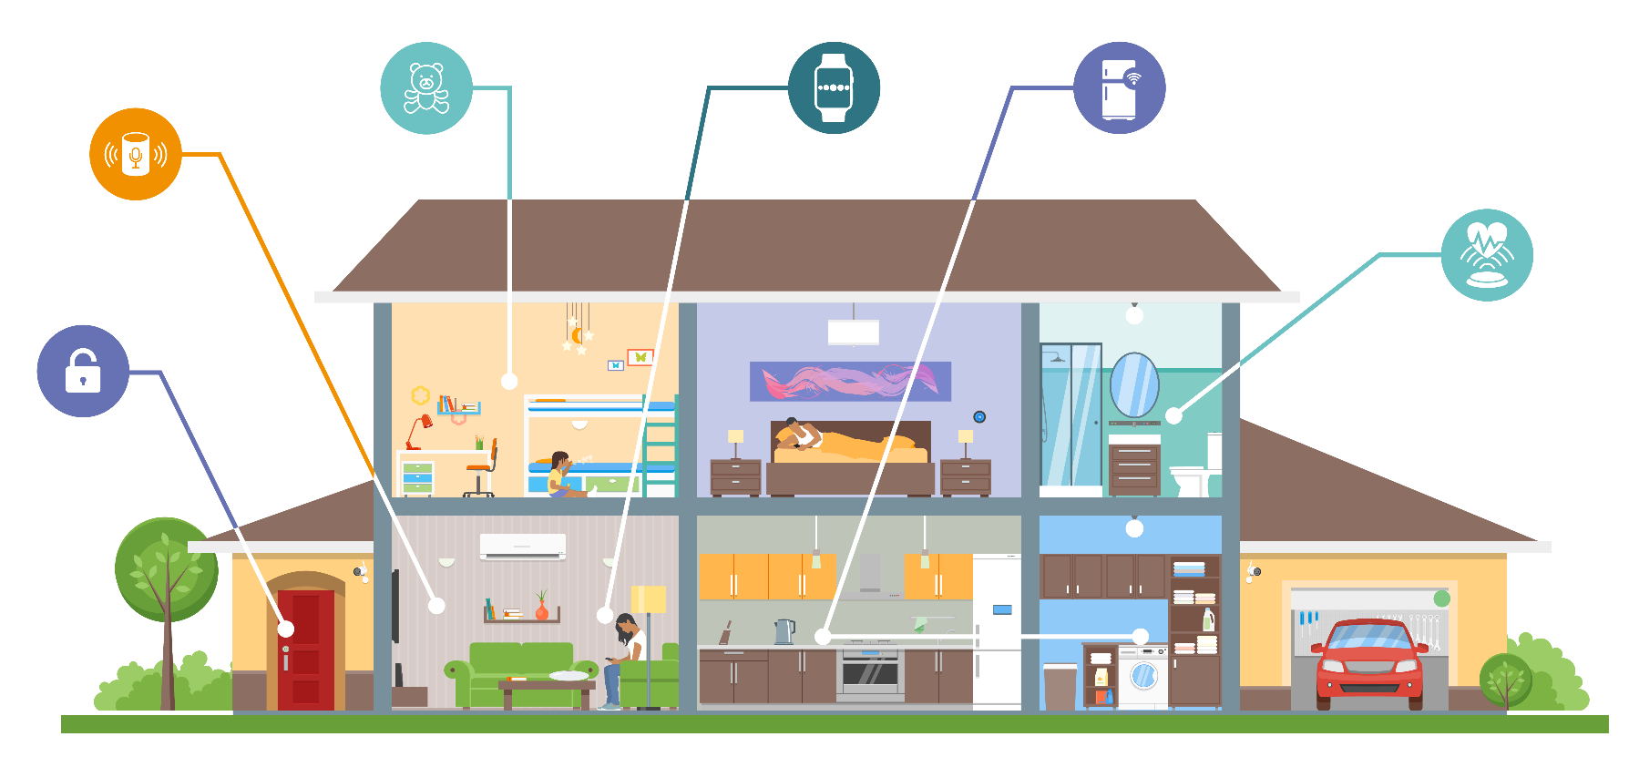
IoT im Alltag
Wir werden “offline” kaum noch von “online” unterscheiden können.
Immer mehr Geräte sind mit dem Internet verknüpft und denken mit
In Zukunft könnte das Auto auf dem Weg nach Hause mit deinem Haus sprechen um ihm mitzuteilen schon einmal die Heizung oder das Licht einzuschalten

Slide 4
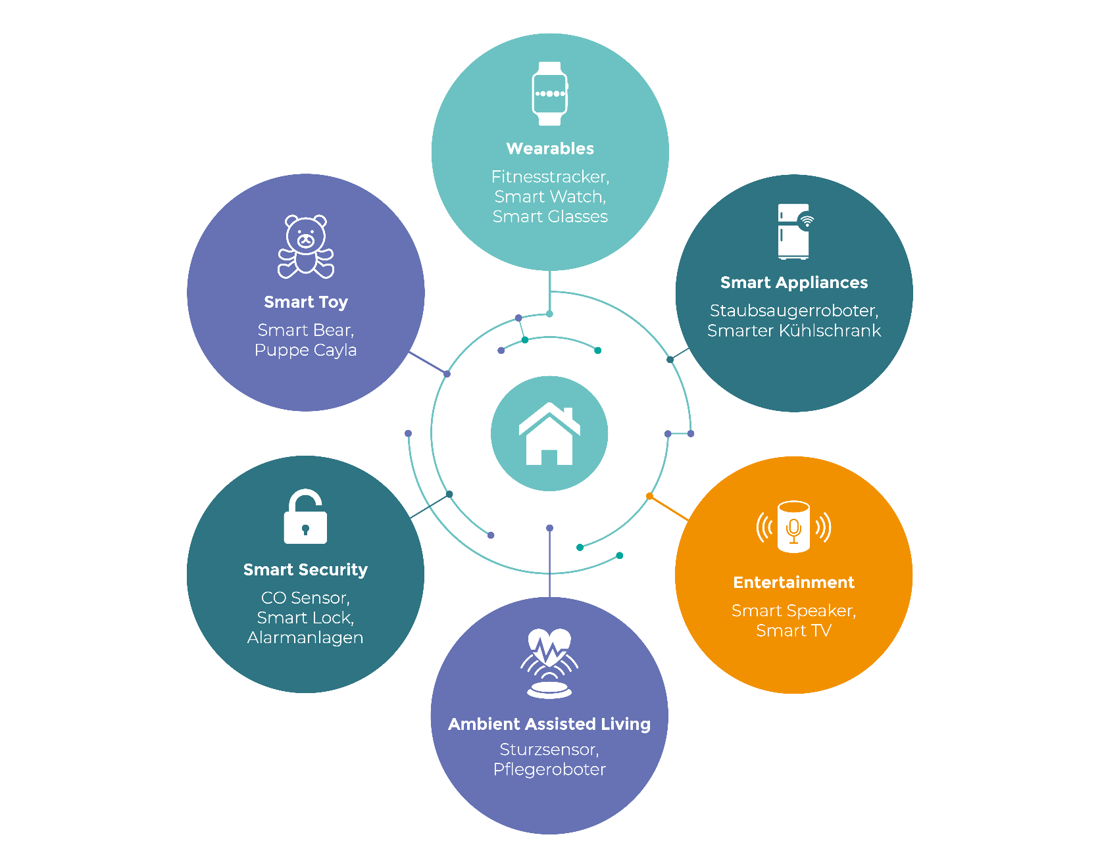
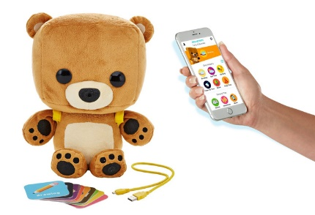
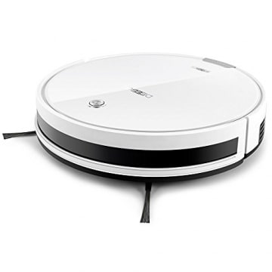
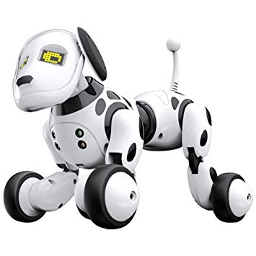
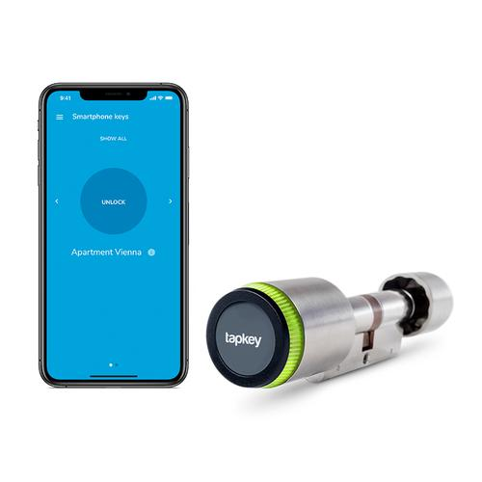
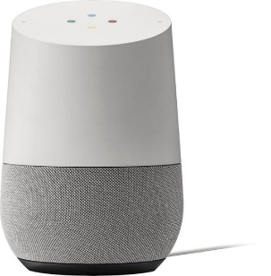
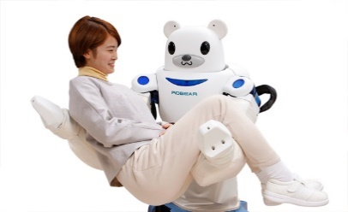
„Dinge“ im Internet der Dinge

Slide 5
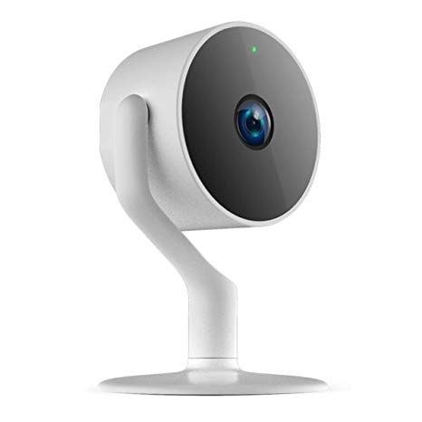
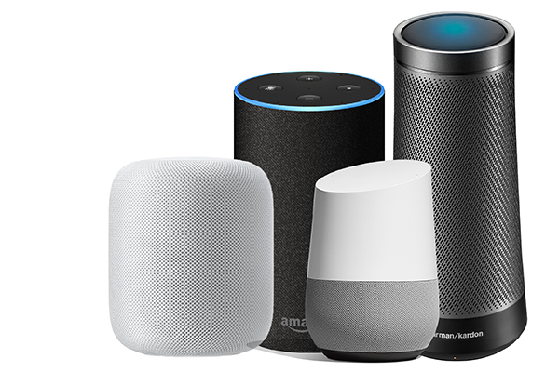
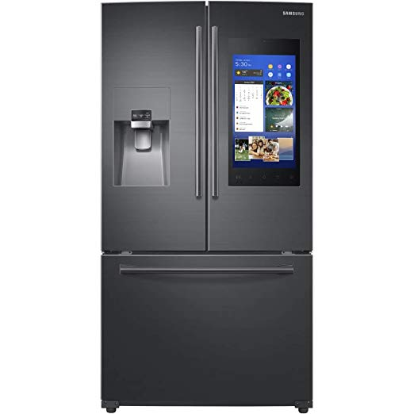
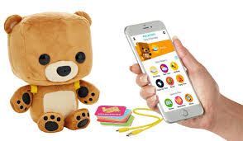
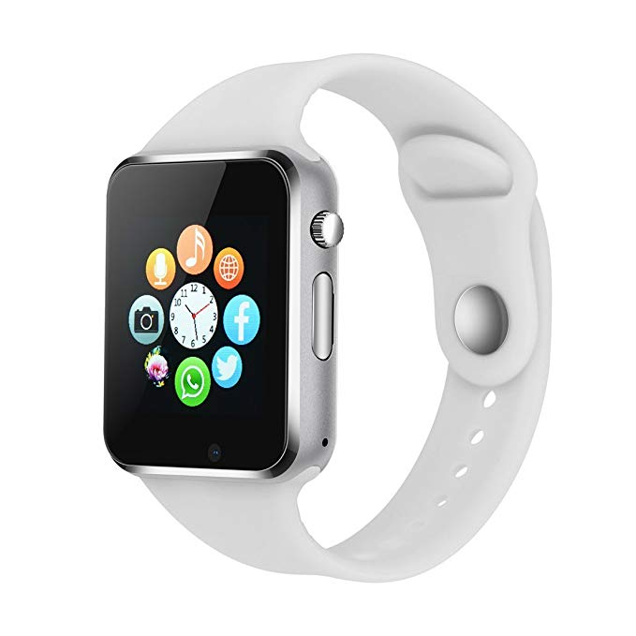
SMART-

Slide 6
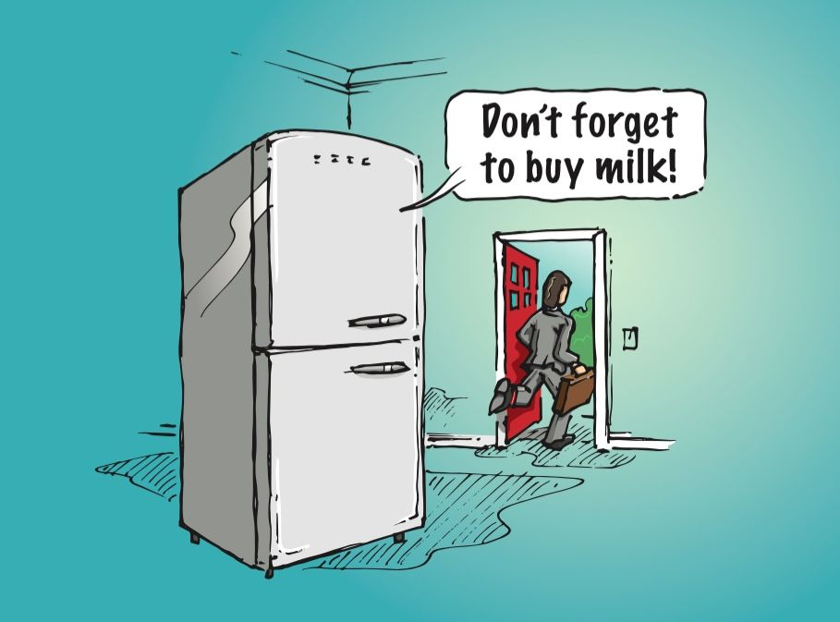
Was macht diese Dinge so „smart“?
Bei IoT geht es in erster Linie nicht um Computer und Handys, sondern vor allem um Alltagsgegenstände wie Kühlschränke, Lampen, Schlösser, Spielzeuge und sogar Zahnbürsten. Das Gerät (oder das „Ding“) kann jedes Gerät sein, in das Elektronik, Software und Sensoren integriert sind.
IoT Geräte haben diese Eigenschaften:
Sensoren, die permanent Daten aus ihrer Umgebung sammeln
Software, um die gesammelten Sensordaten auszuwerten
Eine Internet Verbindung, damit IoT-Geräte untereinander kommunizieren können

Slide 7
Spionieren uns IoT- Gegenstände aus?
Eavesdropping Attacken sind Angriffe, die das heimliche Abhören oder Mitlesen von Gesprächen oder Nachrichten zum Ziel haben
IoT-Geräte verfügen oftmals nicht über die Rechenleistung (oder Energie, bei Batterien) für verschlüsselten Datenaustausch im Haushalt, wodurch diese oft sehr anfällig für Eavesdropping Attacken sind.
Prävention & Sofortmaßnahmen:
Änderung des Standardpassworts
Steigerung der Aufmerksamkeit beim Kauf von IoT-Geräten mit verbauter Kameras
Verwendung technischer Präventivmaßnahmen (z.B. „Projekt Alias“)

Slide 8
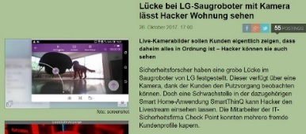
Fallbeispiele
LG-Staubsaugerhack: Eine Schwachstelle in der LG Smart ThinQSmart Home-Anwendung ermöglicht es Hackern den Livestream von LG-Saugrobotern einzusehen. Die Mitarbeiter der IT-Sicherheitsfirma Check Point konnten dadurch mehrere fremde Kundenprofile kapern.
Puppe Cayla: Die deutsche Bundesnetzagentur hat die interaktive Spielzeugpuppe "MyfriendCayla" als "verbotenes Spionagegerät" eingestuft. Wer die Puppe besitzt, aber nicht zerstört, wird mit bis zu 25.000 Euro bestraft

Slide 9
Fischen nach Passwörtern
Phishing ist ein Kunstwort, das sich aus den Worten „Passwort“ und „fishing“ zusammensetzt: Wie beim echten Fischen gibt es einen Angler (Angreifer), einen Köder (Nachricht) und einen Fisch (Opfer).
Der Kriminelle verwendet hierzu Social Engineering Methoden, um als vertrauenswürdiger Kontakt zu erscheinen und so an wertvolle Informationen (wie z.B. Kontodaten) zu gelangen.
Prävention & Sofortmaßnahmen:
Vorsicht vor potentiellen Phishing E-Mails, die zur Aktualisierung von Kennwort oder anderen Anmeldeinformationen auffordern
Verwendung von Multi-factor Authentifizierung
Verwendung von Software gegen Phishing
Strafrechtliches Vorgehen gegen Täter

Slide 10
Fallbeispiel
Die Täter versenden eine Mail an das Opfer und geben sich als Hersteller eines Smarthome-Systems aus. Aufgrund einer Sicherheitsüberprüfung wäre eine Neueingabe der Zugangsdaten (inkl. Passwort) zum Smarthome-System erforderlich. Das Opfer wird so getäuscht und gibt seine Zugangsdaten preis, durch die die Täter Zugriff auf das Smarthome-System erhalten.

Slide 11
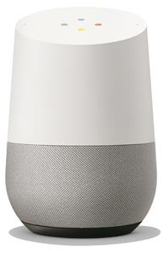
Stiller Angriff auf IoT-Geräte
Bei einer Dolphin-Attacke werden Ultraschall- oder Geräuschangriffe auf Smart Speaker verwendet – diese können so mittels „versteckten“ Befehlen gesteuert werden
Durch den Missbrauch ihrer Funktion zur Haussteuerung können wiederum sicherheitskritische Befehle, wie z.B. das Öffnen der Haustüre oder das Wählen kostenpflichtiger Nummern ausgeführt werden
Prävention & Sofortmaßnahmen:
Absicherung von Sprachsystemen durch Klassifizierung der Audiodaten mithilfe einer Supported Vector Machine (SVM)

Slide 12
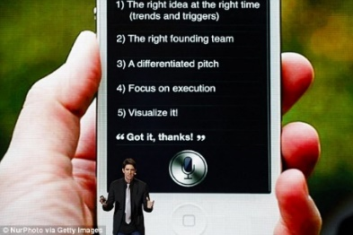
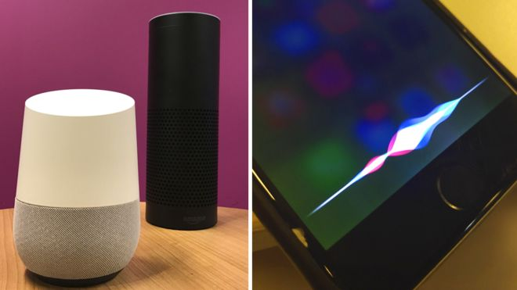
Fallbeispiel
Forscher testeten Dolphin Attacken auf iPhone 4s auf iPhone 7 Plus, Apple Watch, Apple iPad Mini 4, Apple MacBook, LG Nexus 5X, Asus Nexus 7, Samsung Galaxy S6 Rand, Huawei Honor 7, Lenovo ThinkPad T440p, Amazon Echo und Audi Q3
Sie verwendeten dafür eine externe Batterie, einen Verstärker und einen Ultraschallwandler.
Die unhörbaren Sprachbefehle wurden auf allen getesteten Geräten von den Spracherkennungssystemen korrekt interpretiert.

Slide 13
Cryptocurrencies schürfen
Beim Cryptojacking findet ein Angreifer eine Möglichkeit, die Rechenleistung fremder IoT-Geräte für Cryptomining zu missbrauchen.
Cryptojacking wird zunehmend auch an unsicheren und oft nicht überwachten Internet-of-Things-Geräten verwendet.
Prinzipiell funktioniert Cryptojacking auf allen Arten von IoT-Geräten – auch gibt es z.B. Beweise dafür, dass Miner auf Xbox- und PlayStation-Konsolen laufen können.
Prävention & Sofortmaßnahmen:
Opt-out option
Ad-blocker, Blockieren von Java-Script
Hardware-Lösungen (z.B. „Norton Core“)

Slide 14
Fallbeispiel
Die Gruppe „Coinhive“ entwickelte 2017 ein Mining Modul, das auf fast jeder Website eingesetzt werden kann.
Mit Anfang 2019 wurde Coinhive stillgelegt – Cryptomining zählt jedoch nach wie vor zu einer der größten Bedrohungen im Internet
‚Clipper‘ wurde erstmals auf dem Google Play Store gefunden

Slide 15
Tipps für den sicheren Umgang mit dem IoT I

Slide 16
Tipps für den sicheren Umgang mit IoT II

Slide 17
Tipps für den sicheren Umgang mit IoT III

Slide 18
Tipps für den sicheren Umgang mit IoT IV

Slide 19
Did-you-know-facts I
#1 Es gibt weltweit mehr IoT-Geräte als Menschen
Die Anzahl der mit dem Internet verbundenen Geräte war im Jahr 2008 erstmals höher als jene der Menschen auf unseren Planeten. Bis zum Jahr 2020 soll diese Zahl sogar auf 50 Milliarden Geräte ansteigen.
#2 Das erste IoT-Gerät wurde in den 1980ern entwickelt
Das Internet der Dinge findet seinen Ursprung im Jahr 1981, als zum ersten Mal ein IoT-Gerät mit dem Internet verknüpft wurde. Dies geschah sogar vor dem Start des ersten Internet - Browsers.
#3 Das Internet der Dinge ist für viele noch ein neuer Begriff
Trotz der neuen vierten digitalen Revolution, dem Internet of Things, sind einer Studie zufolge 87% der Befragten mit dem Begriff Internet of Things nicht vertraut und haben diesen auch noch nicht gehört.
#4 Autos werden zunehmend Teil des Internet der Dinge
Es wird prognostiziert, dass 75% der neuen Autos bis 2020 Teil des Internet of Things sein werden. Autos werden miteinander und auch mit anderen IoT-Geräten wie Smart Homes kommunizieren können.
#5 City 4.0: Das IoT verbreitet sich rasant in Städten
IoT-Technologien verbreiten sich rasant in intelligenten Städten, sogenannten „Smart Cities“. Auch in den Bereichen Industrie und Gesundheitsvorsorge findet das Internet der Dinge weit Verbreitung.

Slide 20
Did-you-know-facts II
#6 IoT-Geräte sind anfällig für Hacking
Ungefähr 70 Prozent der Geräte sind für Hacking anfällig – etwa können Sicherheitssysteme in Smart Homes außer Kraft gesetzt oder Zugriff auf Webcams erlangt werden. Viele Unternehmen erarbeiten Lösungen hierfür.
#7 IoT-Sicherheit gewinnt an Bedeutung
Einhergehend mit den Gefahren durch Hacking, gibt es immer mehr Lösungen, die die Sicherheit neuer IoT-Geräte garantieren. In Zukunft werden sich daher viele Berufe und Ausbildungen damit auseinandersetzen.
#8 IoT Vernetzung steigt rasant an
Im Jahr 2015 gab es weltweit rund 15 Milliarden Geräte, die mit dem Internet verbunden waren. Es wird angenommen, dass diese Zahl bis 2020 auf 75 Milliarden steigen wird.
#9 Mit IoT kann Geld & Energie gespart werden
IoT-Geräte können uns helfen, Geld und Energie zu sparen. Ein Beispiel ist die Stadt Barcelona, die jährliche reduzierte Erlöse von 37 Millionen Dollar durch ein innovatives Smart-Lightning-System verbuchen kann.
#10 Das Internet der Dinge ist auf Überholspur
Das Internet der Dinge (IoT) hat im Jahr 2018 die mobile Welt der Telefone als größte Kategorie im Bereich verbundener Geräte überholt.

Slide 21
Did-you-know-facts III
#11 Immer mehr Menschen tragen „Wearables“
Immer mehr Menschen werden in den nächsten Jahren tragbare Computersysteme (zum Beispiel Smartwatches, Fitness-Tracker) sogenannte „Wearables“ am Körper tragen.
#12 Menschen besitzen zahlreiche IoT-Geräte
Bis Ende 2020 wird es weltweit rund 75 Milliarden IoT-Geräte geben. Ein Mensch wird im Durchschnitt rund 7 IoT-Geräte besitzen.
#13 Das Internet der Dinge bereichert die Arbeitswelt
Laut Experten aus dem Bereich IoT werden durch das Internet der Dinge in Zukunft Millionen von Jobmöglichkeiten entstehen.
#14 Das IoT verursacht 22-mal mehr Datenverkehr
Bis zum Jahr 2020 wird das Internet of Things 22-mal mehr Datenverkehr verursachen. 40% aller gesammelten Daten werden überdies von verbundenen Sensoren stammen.
#15 Künstliche Intelligenz treibt smarte IoT-Lösungen voran
Mithilfe der Verwertung von Daten werden Haushaltsgegenstände immer intelligenter. Somit lernen beispielsweise Staubsauger nach kurzer Zeit eigenständig, wann welche Räume zu reinigen sind.

Slide 22
Tipps & Infos
Hier erfährst du Genaueres über die Möglichkeiten aber auch Gefahren im Umgang mit dem Internet of Things
Safer Internet
Plattform, die Kinder, Jugendliche, Eltern und Lehrende beim sicheren, kompetenten und verantwortungsvollen Umgang mit digitalen Medien unterstützt
www.saferinternet.at
Watchlist Internet
Informiert über aktuelle Betrugsfälle im Internet und gibt Tipps, wie man sich vor gängigen Betrugsmaschen schützen kann
www.watchlist-internet.at
Jugendschutz.net
Das deutsche Kompetenzzentrum für Jugendliche im Internet arbeitet mit gesetzlichem Auftrag und Fokus auf Online Inhalte die Minderjährige gefährden, ängstigen oder in ihrer Entwicklung beinträchtigen können
www.jugendschutz.net

Slide 23
Hilfe & Rat
Hier kannst du mit ExpertInnen und Experten direkt in Kontakt treten, die dir bei Problemen oder in Krisensituationen Rat und Hilfe bieten können.
147 Rat auf Draht
Die österreichische Notrufnummer „Rat auf Draht“ bietet Kindern und Jugendlichen anonym und kostenlos Unterstützung bei Problemen, Fragen sowie in Krisensituationen und befasst sich auch mit dem Thema Handy & Internet.
www.rataufdraht.at
Internet Ombudsmann
Bietet kostenlose Schlichtung und Beratung zu internetbezogenen Themen (Persönlichkeitsrechte, Datenschutz, Urheberrecht, etc.)
www.ombudsmann.at

Slide 24
Internet of Things zum ausprobieren
Austria Cyber Security Challenge
Du interessierst dich für Cyber Security und möchtest dich den Herausforderungen in den Kategorien Web, Crypto, Reverse Engineering Exploitation und Forensik stellen? Dann ist die Austria Cyber Security Challenge genau das Richtige für dich!
https://www.verbotengut.at/
ELVIS – Embedded Lab Vienna for IoT & Security
Das ELVIS IoT-Security Lab ermöglicht Beratung zu aktuellen IoT-Security Themen in Anspruch zu nehmen. Im Zuge der Arbeit des ELVIS Lab werden auch Workshops an Schulen angeboten, die das Thema IoT-Security erfahrbar machen.
https://elvis.science

Slide 25
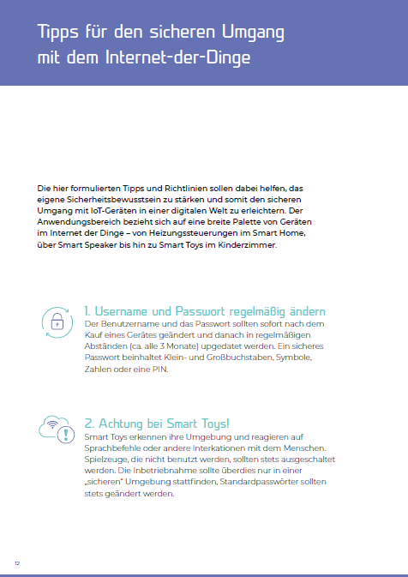
IoThink.at: Guides

Slide 26
IoThink.at: Videos

Slide 27
Vielen Dank für die Aufmerksamkeit!
www.iothink.at

